Slide 1
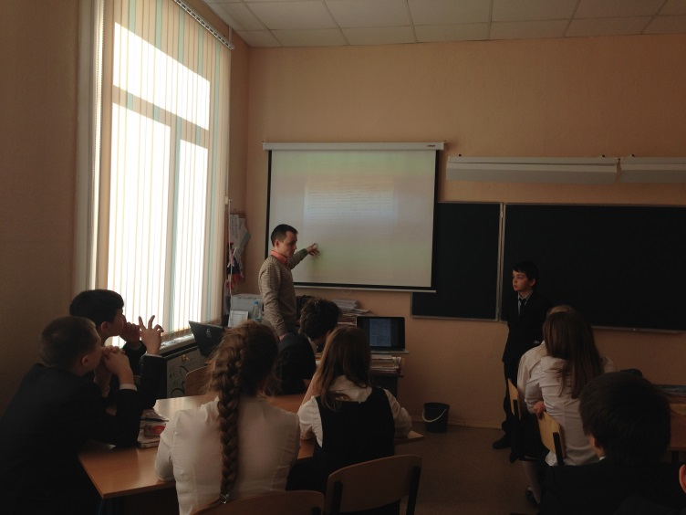

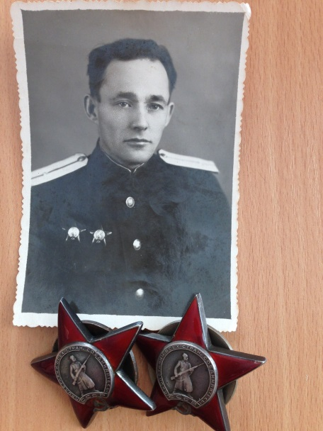
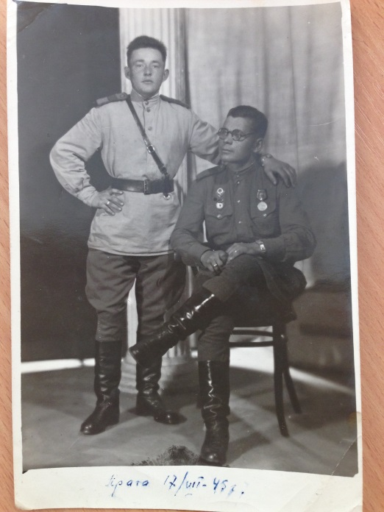
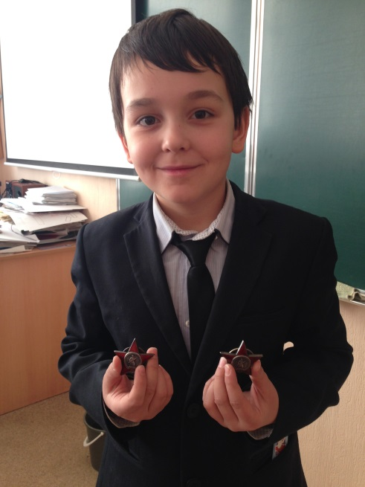
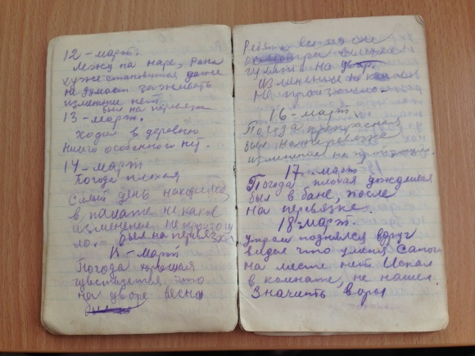


18 марта в 6Б прошел классный час, который провели отец и сын Ермаковы. Они рассказали о судьбе своего деда Камирова Газиза Каримулловича, участника ВОВ, Дети своими глазами увидели ордена Красного знамени, дневники и скан-копии архивных материалов.

